Slide 1

DIMANCHE
DE L’ÉGLISE
PERSÉCUTÉE
12 / 19 novembre 2023
^{8 et 15 novembre 2020}

Slide 2
Vue globale 2023
L’Index montre clairement que la persécution augmente et s’intensifie, notamment en Afrique subsaharienne. 360 millions de chrétiens souffrent aujourd’hui d’un niveau élevé de persécution et de discrimination en raison de leur foi.
La moitié des pays africains présents sur l’Index 2023 ont des scores de violence qui les situent dans la catégorie «extrêmement élevée».
L’apparente réussite de la Chine en termes économiques, notamment, séduit de nombreux dirigeants dans le monde. La promesse de croissance et de prospérité, liée à celle de contrôler tous les groupes et individus perçus comme déviants, a suscité l’intérêt des dirigeants du monde entier, quelle que soit leur origine idéologique.

Slide 3
Index mondial de persécution 2023 (extrait)
01 Corée du Nord 08 Iran
02 Somalie 09 Afghanistan
03 Yémen 10 Soudan
04 Érythrée 11 Inde
05 Libye 12 Syrie
06 Nigeria …
07 Pakistan 32 Mozambique

Slide 4
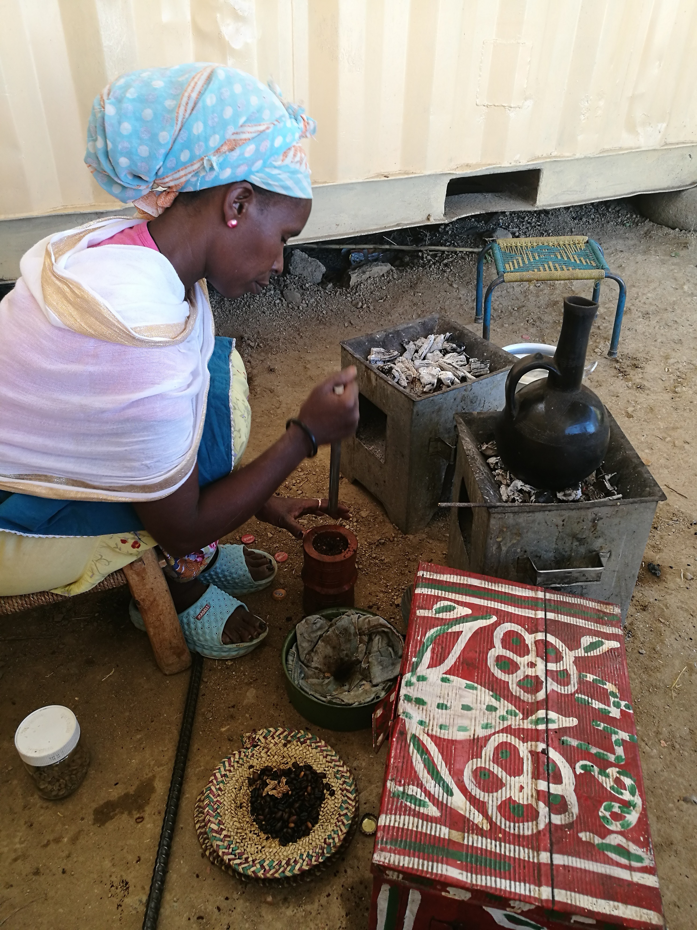
Érythrée – Vue d’ensemble
Population:
Capitale:
Régime:
Chef de l’État:
Religions:
3662 millions d’habitants
Asmara
république présidentielle (parti unique)
Président Isayas Afewerki
islam et christianisme: musulmans 51,4 %, sunnites, chrétiens 46,7 % – principalement orthodoxes

Slide 5
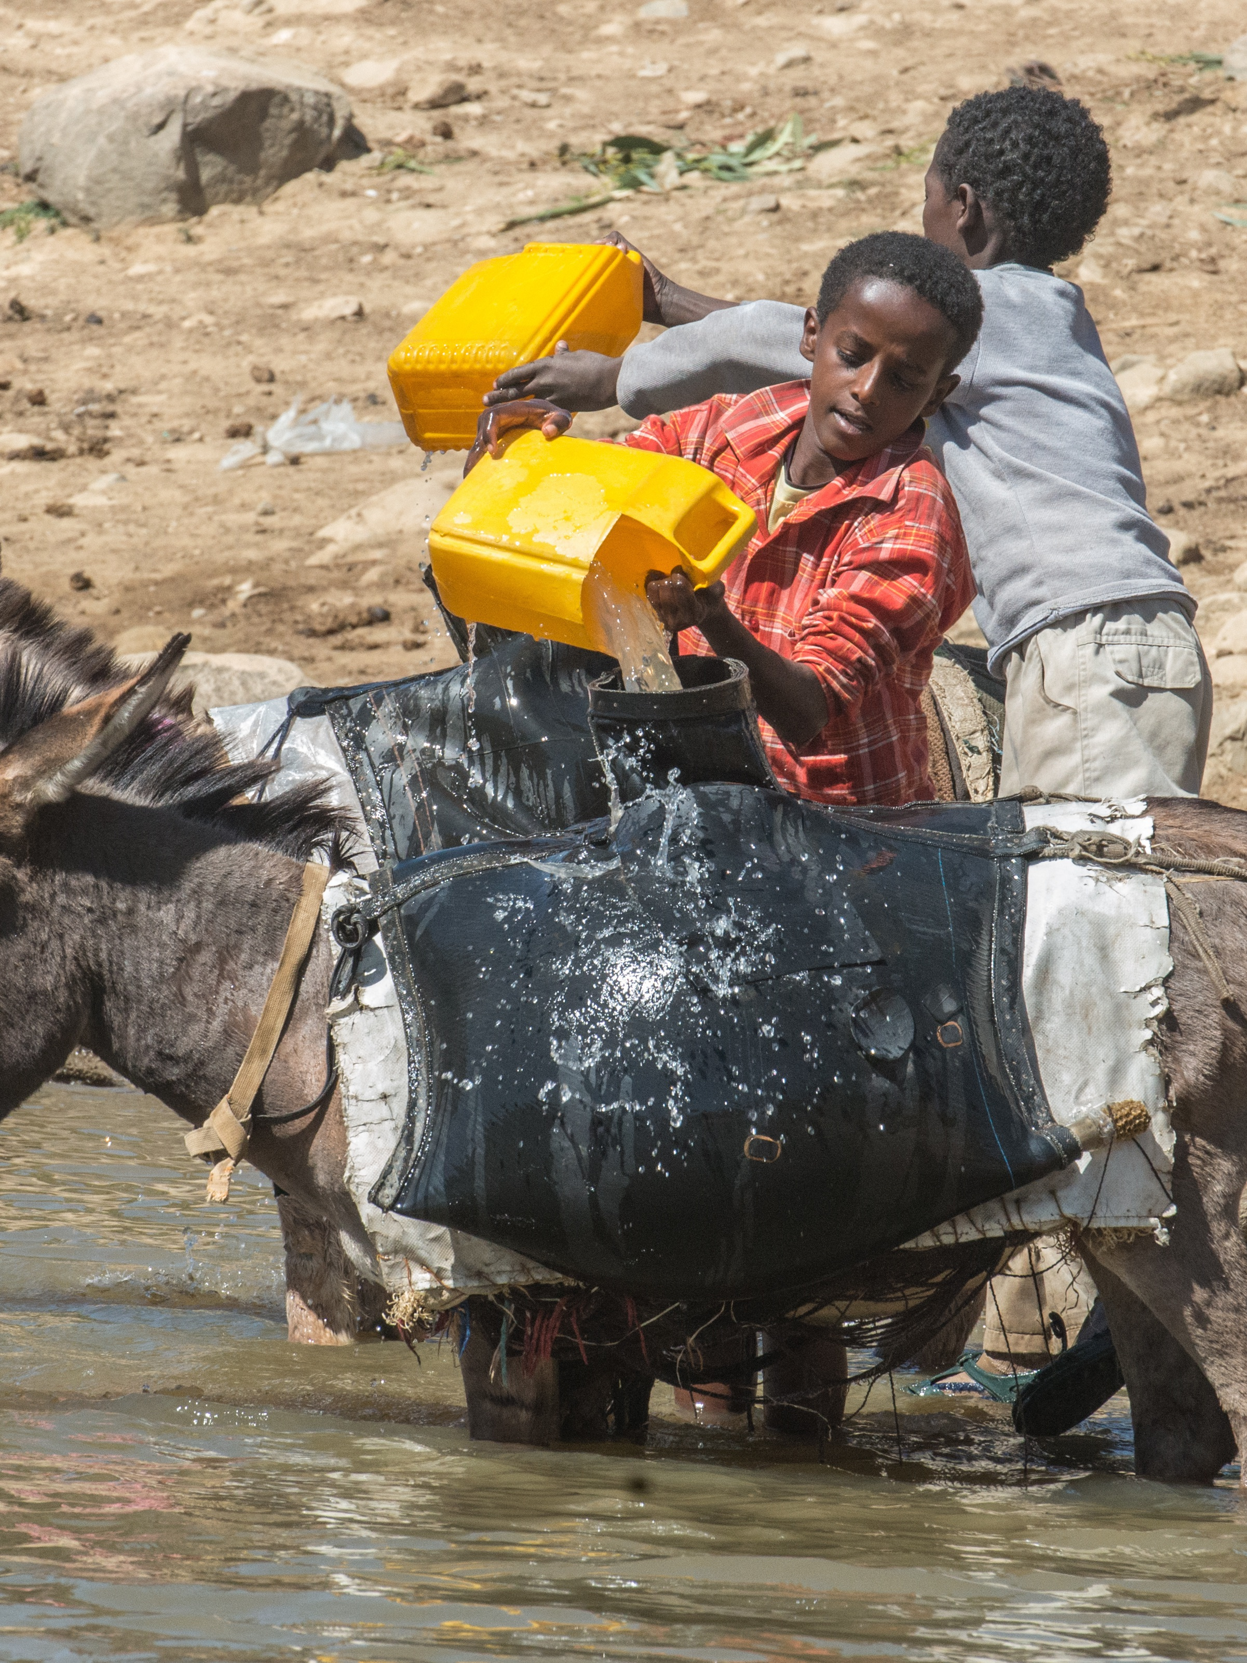
Érythrée – Contexte
L’Érythrée a été engagée dans une guerre de trente ans avec l’Éthiopie. Des conflits armés ont encore éclaté jusqu’à tout récemment.
Depuis 30 ans, le président Afewerki dirige le pays d’une main de fer.
Tous les Érythréens sont astreints au service militaire, qui débouche souvent sur des années de travail forcé.
Ceux qui refusent de servir sont emprisonnés et torturés de diverses manières.

Slide 6
Érythrée – Contexte
Depuis 2002, le gouvernement ne reconnaît que l’islam sunnite, l’Église catholique et l’Église évangélique luthérienne.
Les Églises protestantes libres sont considérées comme des «agents de l’Occident» et donc interdites. Tout enregistrement leur a été refusé jusqu’à présent.
Les rassemblements et activités chrétiennes en dehors des églises autorisées sont punis par l’État de peines de prison.

Slide 7
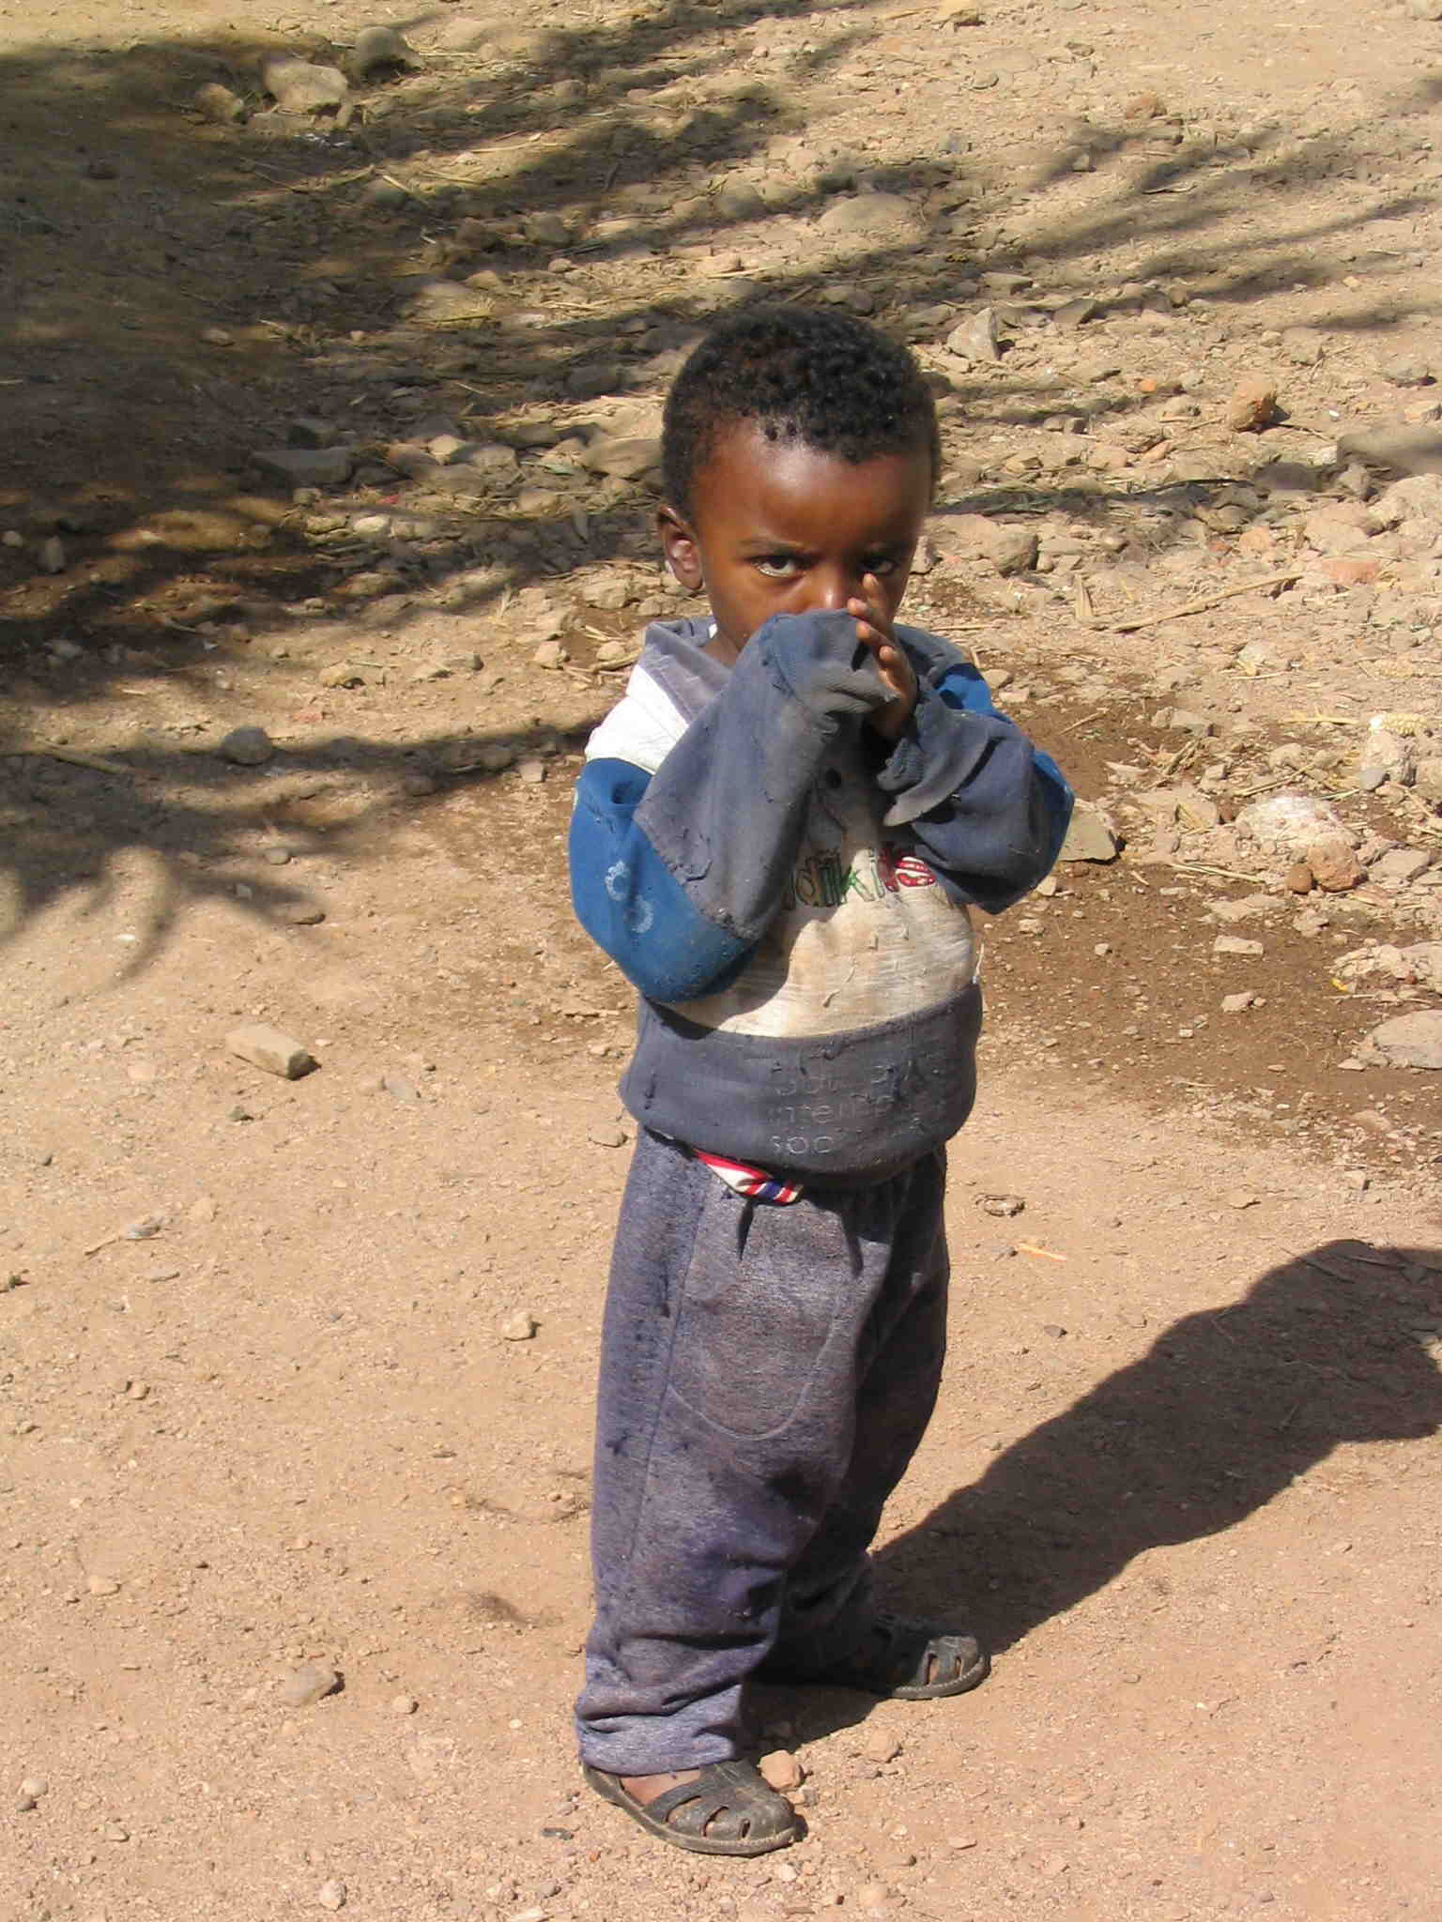
Érythrée – Situation des chrétiens
Beaucoup de chrétiens sont en prison. L’année dernière, plus de 240 croyants ont été incarcérés.
Même les églises autorisées sont de plus en plus surveillées et soumises à des restrictions.
Les chrétiens qui passent des églises orthodoxes aux églises libres et les musulmans qui deviennent chrétiens sont les plus discriminés et persécutés.
La pression croissante vient de la famille, de la société et de l’État.

Slide 8
Érythrée – Situation des chrétiens
L’État met tout en œuvre pour trouver, arrêter et emprisonner les personnes ‘fautives’.
Ces personnes sont ensuite détenues dans des conditions épouvantables.
La vie des églises est pratiquement impossible dans un tel contexte.
Ce pays où la persécution est extrême figure au 4e rang de l’Index mondial de persécution des chrétiens.
Beaucoup de personnes quittent l’Érythrée.

Slide 9
Érythrée – Prions
pour que les chrétiens persécutés puissent résister aux pressions et persévérer dans la foi.
pour que Dieu aide les chrétiens emprisonnés à supporter leurs conditions difficiles.
pour la libération des chrétiens emprisonnés.
pour que les réunions des communautés chrétiennes, qui doivent se tenir en secret, ne soient pas découvertes.
pour que les responsables des réunions clandestines sachent guider les croyants avec sagessse.
pour que Dieu protège l’aide et le soutien apportés aux chrétiens persécutés et que cela puisse continuer à se faire en secret.
pour que le gouvernement se soucie davantage du bien de la population.

Slide 10
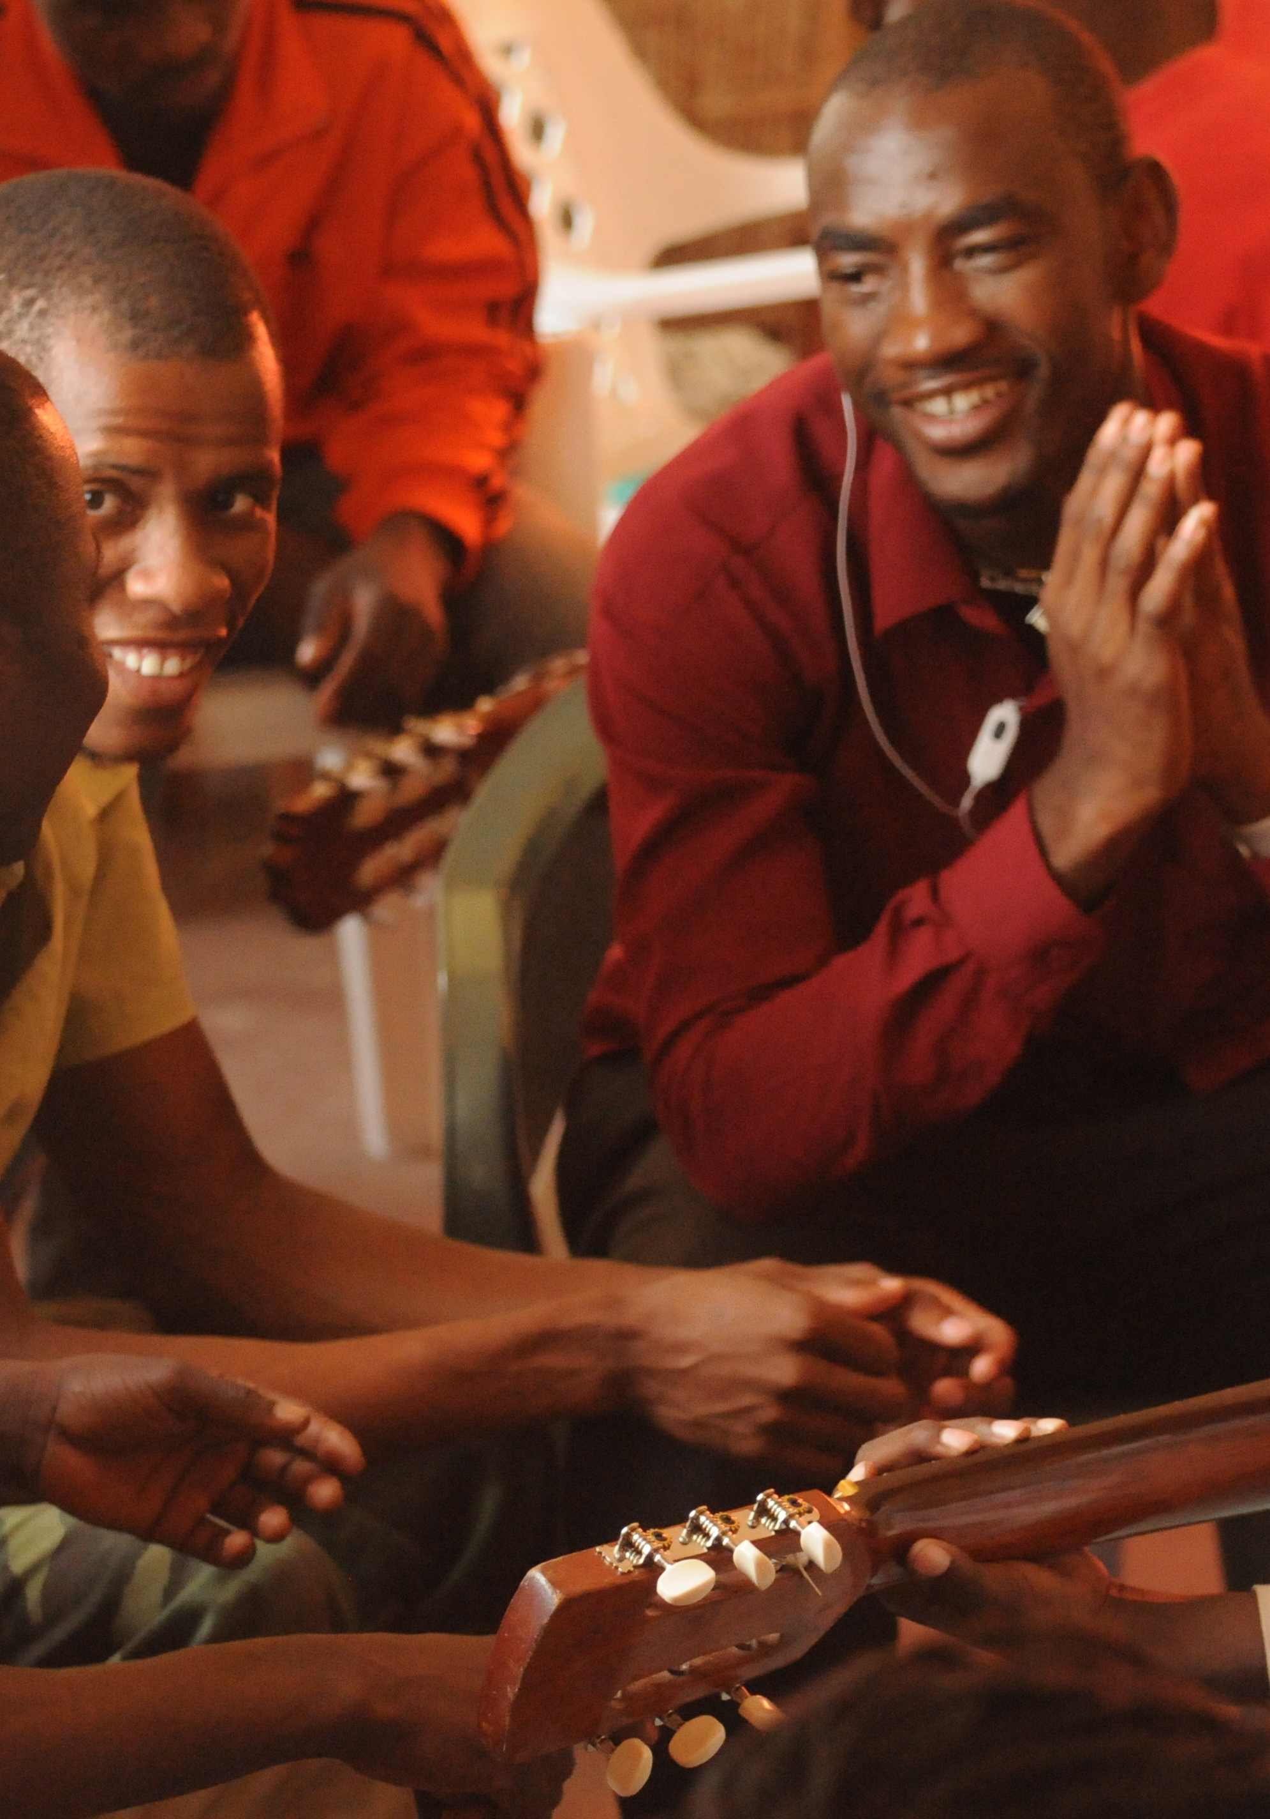
Mozambique – Vue d’ensemble
Population:
Capitale:
Régime:
Chef de l’État:
Religions:
32,2 millions d’habitants
Maputo
république présidentielle
Président Filipe Nyusi
chrétiens 56,2 %,
musulmans 17,7 %,
adeptes des religions
ethniques 25,5 %

Slide 11
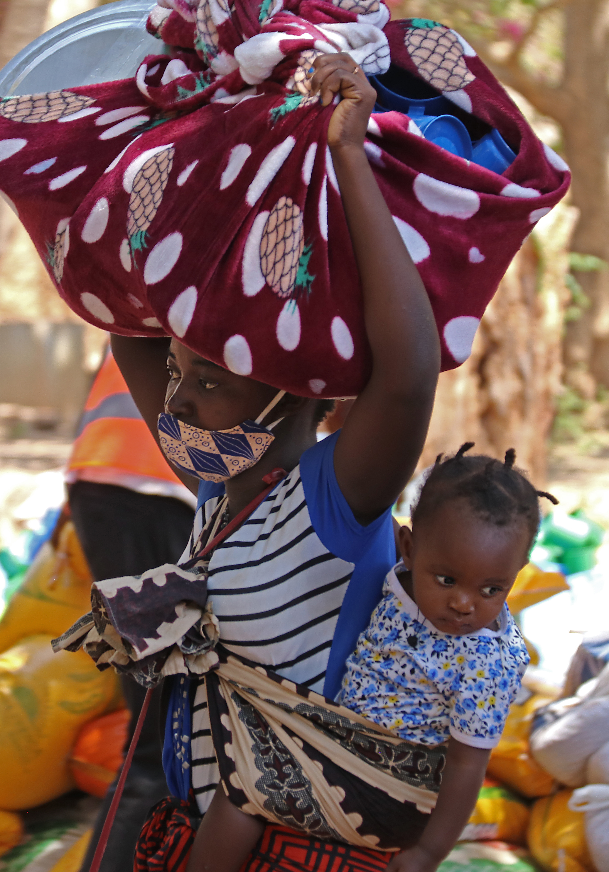
Mozambique – Contexte
Après l’indépendance du Portugal, une guerre civile de près de vingt ans a causé beaucoup de destructions et fait sentir ses effets encore aujourd’hui.
Le pays ne parvient pas à couvrir ses besoins en denrées alimentaires de base par sa production propre.
Environ la moitié de la population vit en dessous du seuil de pauvreté.
99 % de la population sont des Africains indigènes.
Les immigrants asiatiques sont en général musulmans.
À l’intérieur du pays, on trouve de nombreux groupes de population chrétiens.

Slide 12
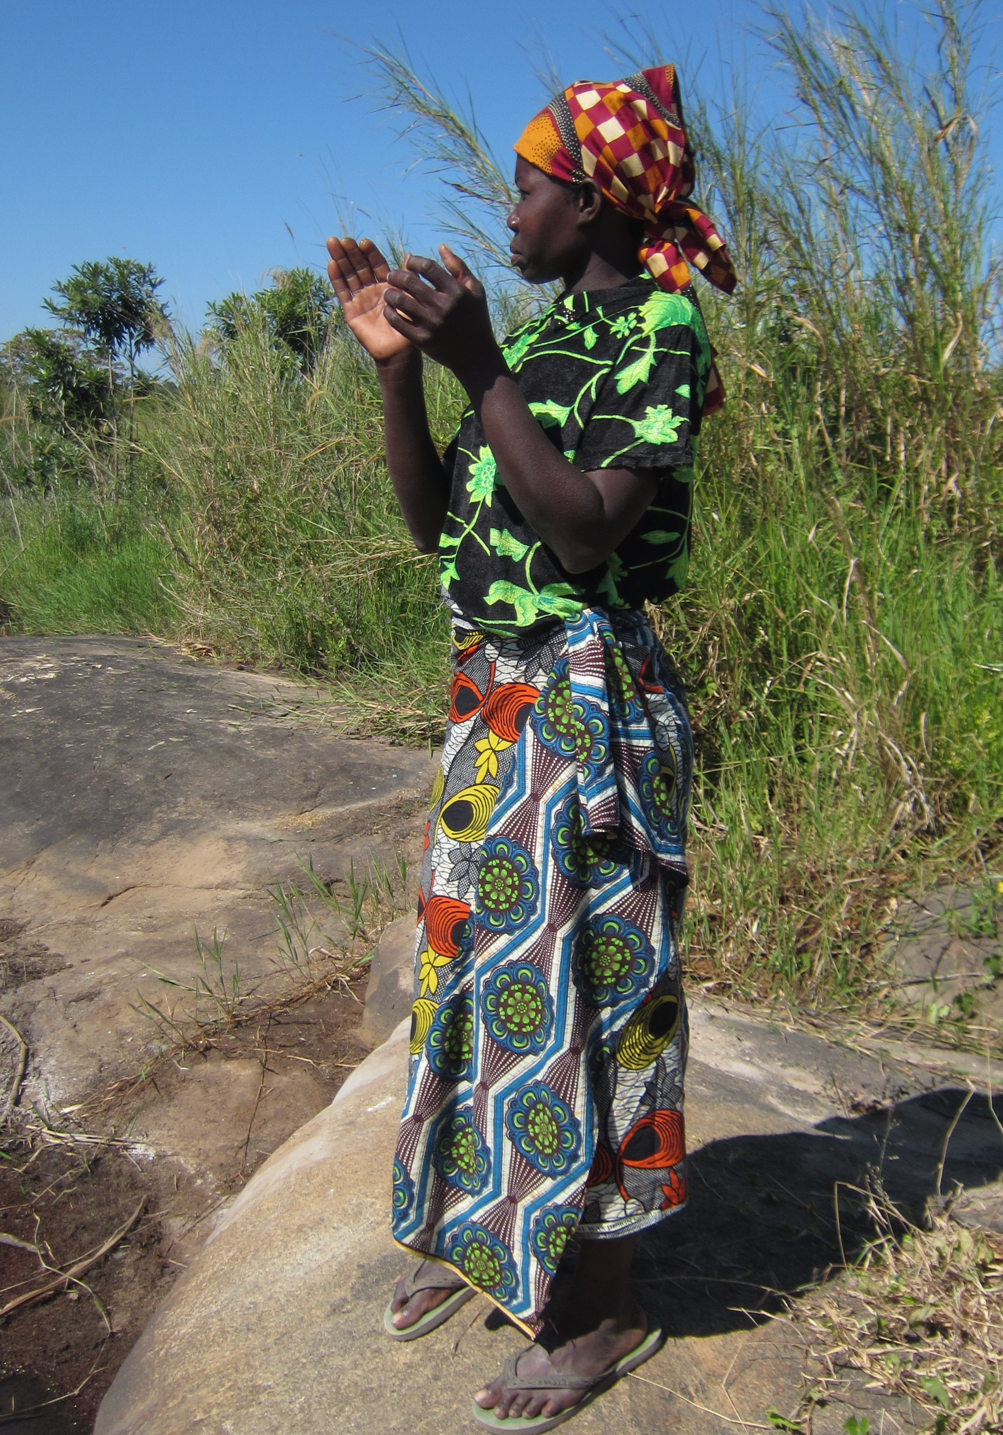
Mozambique – Situation des chrétiens
Dans le nord-est du pays, les chrétiens sont très gravement persécutés par un groupe islamiste.
Le but de ce groupe est d’instaurer un califat islamique. Agissant de manière très violente, il a déjà tué des milliers de chrétiens et forcé près d’un million de personnes à fuir.
L’influence de ce groupe militant est très grande dans cette région et pourrait s’étendre aux régions voisines.
Les jeunes filles chrétiennes courent un grand risque d’être mariées de force à des musulmans radicaux.

Slide 13
Mozambique – Situation des chrétiens
Les chrétiens issus d’une tradition religieuse africaine ou de l’islam subissent une pression généralisée dans tout le pays, notamment de la part de leur famille et de la société.
Dans certaines régions, les cartels de la drogue rendent la vie difficile aux chrétiens.
Les restrictions à la liberté de religion imposées par le gouvernement ne font qu’aggraver la souffrance des chrétiens.

Slide 14
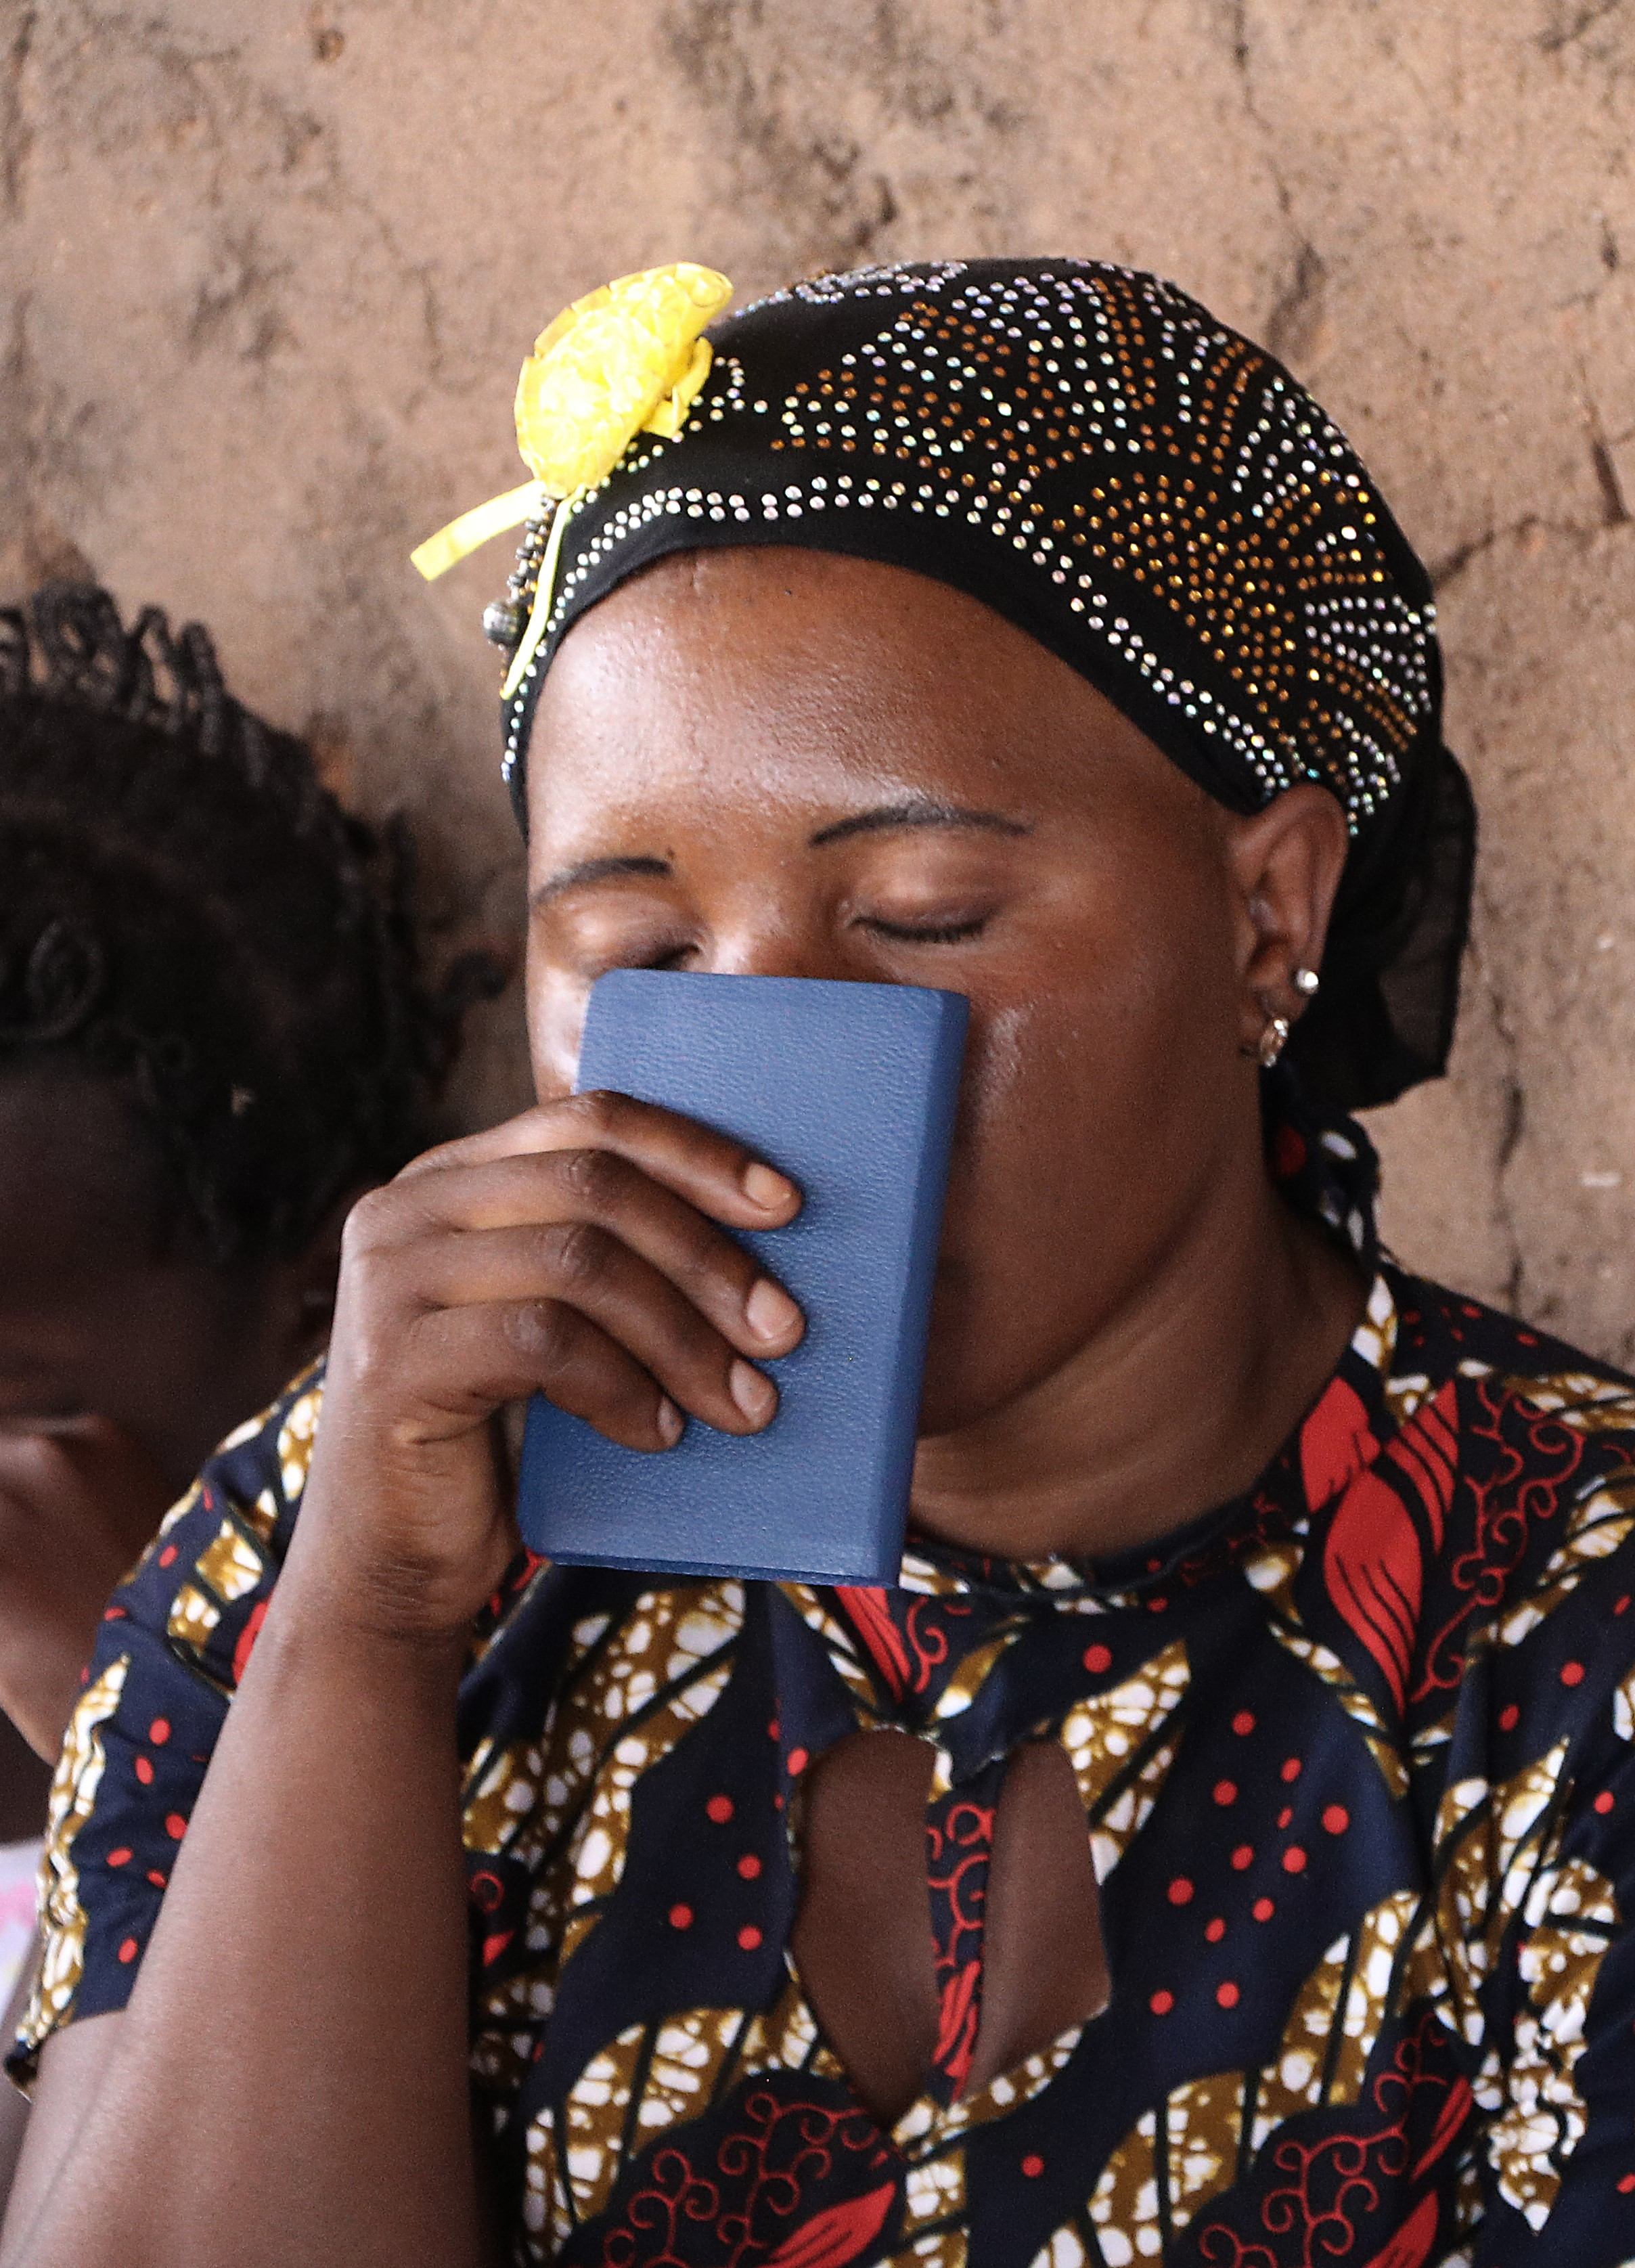
Mozambique – Prions
pour que la puissance du groupe islamiste soit brisée, afin que les chré-tiens puissent retourner dans leurs villages et y vivre librement leur foi.
pour la libération des jeunes filles qui ont été mariées de force à des militants musulmans.
pour que les femmes mariées devenues chrétiennes ne soient pas séparées de leurs enfants et ne se retrouvent pas à la rue; que le Seigneur leur fournisse tout ce dont elles ont besoin et qu'elles deviennent des témoins de son amour.
pour que toutes les personnes traumatisées reçoivent le réconfort et l'aide d’autres personnes, et de Jésus-Christ la guérison de leurs blessures.
pour que les chrétiens soient protégés contre les cartels de la drogue, et pour qu’ils ne cessent pas de témoigner de leur foi.
pour que le gouvernement s’implique en faveur de la liberté religieuse.

Slide 15
Inde – Vue d’ensemble
Population:
Capitale:
Régime:
Chef de l’État:
Religions:
1,3 milliard d’habitants
New Delhi
république démocratique parlementaire
Premier ministre Narendra Modi
hindous 79,8 %, musulmans 14,2 %,
chrétiens 2,3 %,
Sikhs 1,7 %, autres 2 %

Slide 16
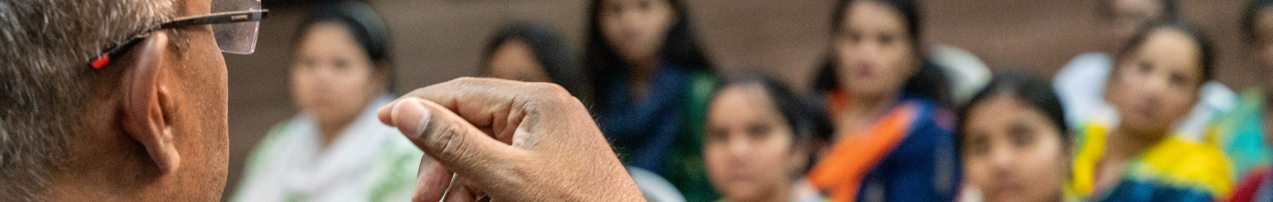
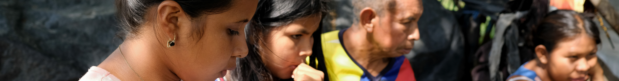
Inde - Contexte
Bien que la liberté de croyance soit inscrite dans la Constitution, la persécution augmente massivement, en particulier dans les États du nord. Elle prend la forme d’arrestations par les autorités et de vio-lences commises impunément contre les chrétiens par des foules. Même les organisations laïques de défense des droits de l'homme constatent que l'Inde n’est plus une démocratie. Et même dans la capitale New Delhi, les responsables chrétiens sont de plus en plus souvent menacés par les autorités et les activités spirituelles doivent se passer dans la clandestinité.
    «La liste des pasteurs emprison-nés pour leur foi en Jésus ne cesse de s’allonger. On les accuse de se moquer des dieux hindous et de pousser les gens à se convertir en échange d’argent ou d’aide.» Pasteur indien

Slide 17
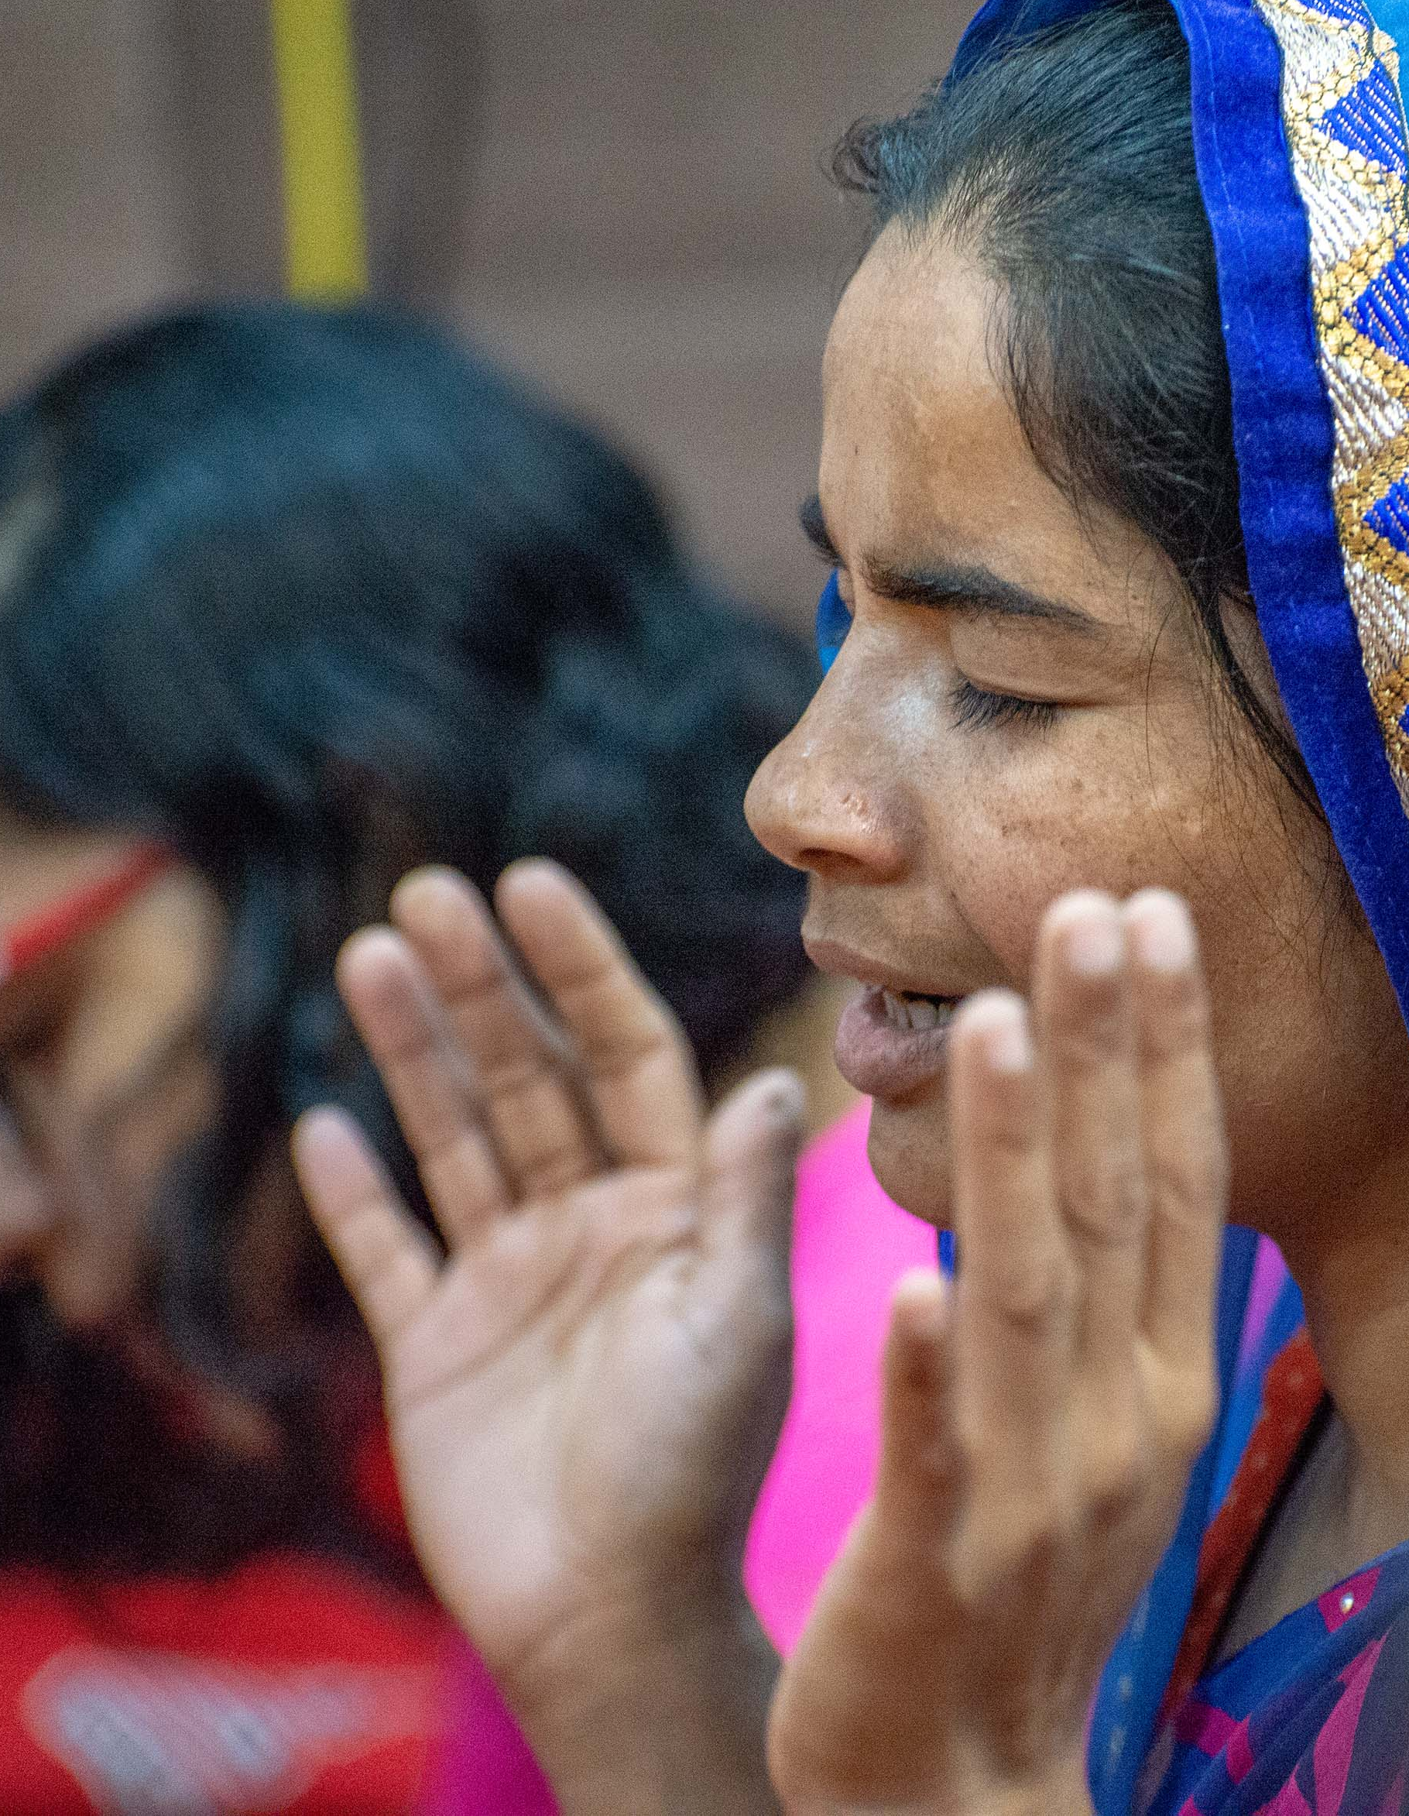
Inde – Situation des chrétiens
Un exemple illustre les formes que peut prendre la persécution.
40 pasteurs étaient réunis pour prier pour leur pays et pour que la situation s’améliore. Soudain, les téléphones ont sonné les uns après
les autres. Chez eux, leur femme, leurs enfants, leurs parents avaient
été battus à coups de barres de fer.
En région rurale surtout, les chrétiens risquent des amendes et des poursuites judiciaires si l’on remarque qu’ils ont manqué plusieurs jours
le culte hindou au temple.
La persécution croissante et les circonstances hostiles n’empêchent pas les chrétiens d’assumer leur mission et d’annoncer l’Évangile - mais avec sagesse et prudence.
Il arrive souvent que des malades soient guéris par la prière et trouvent ainsi la foi. Ils ne voient pas cela comme un changement de religion,
car pour eux, leur foi en Jésus n’a rien à voir avec la religion.

Slide 18
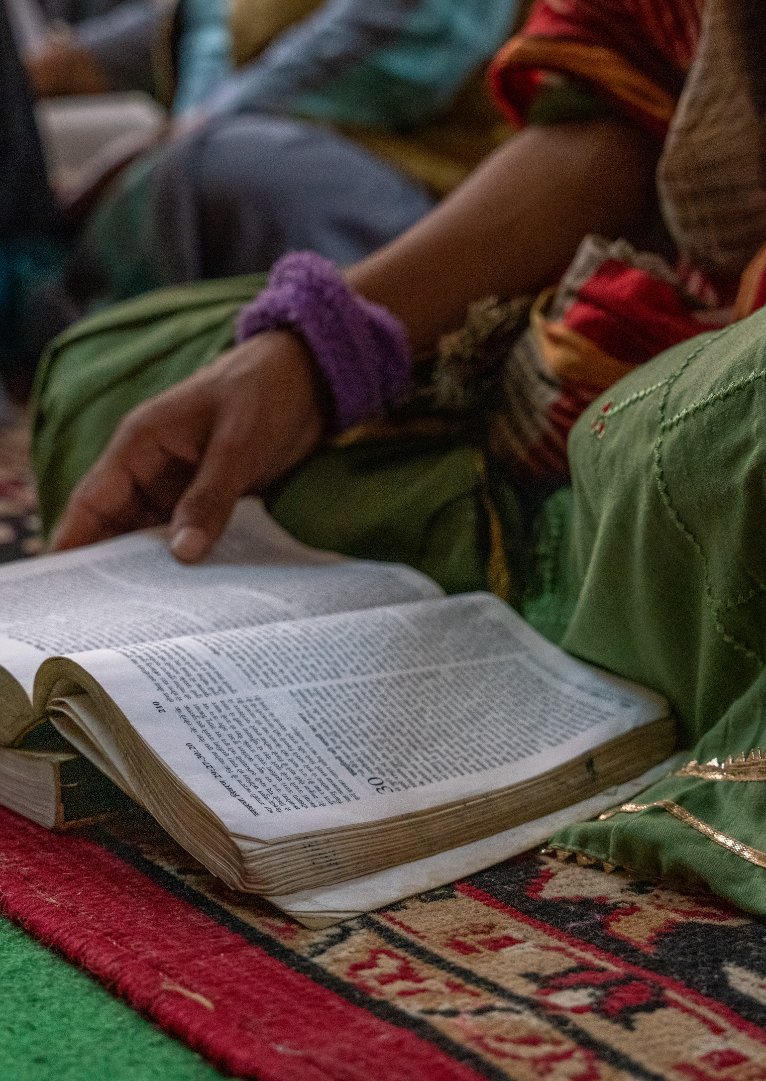
Inde – Prions
pour tous les pasteurs et chrétiens arrêtés.
pour tous ceux qui sont brutalement maltraités physiquement et/ou chassés de leur village.
pour que Dieu protège les communautés qui ne peuvent
se réunir que la nuit pour des raisons de sécurité.
pour tous les avocats qui vont à contre-courant avec courage et persévérance.
pour tous les chrétiens qui prennent le risque de s’engager en politique, défendent la liberté de croyance et tentent d’influencer les décisions des partis au pouvoir.

Slide 19
Prédication
Un de ceux qui étaient avec Jésus tira son épée, frappa le serviteur du grand-prêtre et lui coupa l’oreille. Jésus lui dit alors: Remets ton épée à sa place, car tous ceux qui prennent l’épée périront par l’épée. Ne sais-tu pas que je pourrais appeler mon Père à l’aide et qu’aussitôt il m’enverrait plus de douze armées d’anges? Mais, en ce cas, comment se réaliseraient les Écritures? Elles déclarent, en effet, que cela doit se passer ainsi.» Puis Jésus dit à la foule: «Deviez-vous venir armés d’épées et de bâtons pour me prendre, comme si j’étais un brigand? Tous les jours, j’étais assis dans le temple pour y enseigner, et vous ne m’avez pas arrêté. Mais tout cela est arrivé pour que se réalisent les paroles des prophètes contenues dans les Écritures.» Alors tous les disciples l’abandonnèrent et s’enfuirent.
Matthieu 26:51-56 (BFC)

Slide 20
Prédication
^{1. Jésus n’agit pas en secret}
Chaque jour, Jésus enseignait dans le Temple. Tout le monde pouvait le voir. Et tous pouvaient entendre exactement ce qu’il enseignait. Les uns étaient enthousiasmés d’entendre parler de Dieu de manière si différente. Jésus a aussi aidé publiquement de nombreuses personnes. Il a guéri des malades, réconforté ceux qui étaient tristes, accepté les parias de la société. Ce pour quoi Jésus s’engageait, ce qu’étaient son message et sa mission, tout le monde pouvait le voir.
Aujourd’hui, de même, les chrétiens ne se cachent pas. Ils professent ouvertement leur foi. En voyant une église, on sait tout de suite à quoi elle sert. Une croix, un clocher, peut-être un verset biblique peint ou un nom , montrent qui se réunit ici et pourquoi. Aujourd’hui encore, les chrétiens font beaucoup de bien au nom de Jésus, et pas seulement pour les autres chrétiens. Dans le monde entier, les Églises apportent leur contribution à toute la société en tenant des écoles, des hôpitaux, en prenant soin des pauvres, en intégrant les exclus. Ce pour quoi les chrétiens s’engagent, leur message, leur mission, tout le monde peut le voir au grand jour.

Slide 21
Prédication
2. Jésus n’a pas besoin qu’on le défende
Puis, en cette heure sombre, cette arrestation assez pitoyable. Il a fallu agi de nuit, afin de passer inaperçu. Si l’on avait procédé en plein jour, dans le Temple, pour tenter d’arrêter le rabbin aimé, l’homme des guérisons miraculeuses, le consolateur chaleureux, ç’aurait été l’émeute. Tandis que la nuit, les forces malfaisantes sont libres.
Mais personne ne s’attendait à ce que quelqu’un s’interpose avec une épée. L’arrestation de Jésus a déclenché chez un des disciples un réflexe humain bien naturel. Il donne un coup d’épée et fait un blessé. Mais cela n’était pas dans l’intention de Jésus. Jésus réprimande vertement son ami. Jésus n’a pas besoin qu’on le défende. S’il le faut, Jésus peut avoir toute la puissance des armées célestes à ses côtés. Mais il prend au contraire le chemin de la souffrance. Il se livre volontairement aux forces des ténèbres.
Aujourd’hui encore, Jésus ne veut pas que son peuple prenne les armes lorsqu’il s’agit de le défendre. Jésus n’a pas besoin de cela. C’est pourquoi de nombreux chrétiens aujourd’hui risquent volontairement l’exclusion, l’emprisonnement ou la mort, parce que la voie de Jésus est la voie non-violente. Aucune force ne peut être vaincue par l’usage de la violence. Au contraire, accepter la souffrance et aimer même ses ennemis, voilà qui a déjà touché le cœur de plus d’un incroyant.

Slide 22
Prédication
^{3. Jésus se retrouve abandonné}
À la fin du récit de l’arrestation, l’évangéliste Matthieu note sobrement: «Alors tous les disciples l’abandonnèrent et s’enfuirent.» Quelle fin de partie peu glorieuse de leur part! Quelques heures plus tôt, quand Jésus leur avait prédit qu’ils allaient l’abandonner, ils avaient encore fanfaronné en promettant de le suivre jusqu’à la mort. Mais de ces belles déclarations il ne reste plus une trace. Ils se sont tous défilés. La situation était devenue trop dangereuse pour eux.
Cela aussi appartient encore de nos jours à la réalité de la chrétienté. Trop souvent, des croyants évitent le danger, fuient, se cachent, ne disent plus un mot de leur foi. Il ne s’agit pas pour nous de juger, surtout pas depuis notre cocon de sécurité en Europe. Aucun de nous ne sait combien la confiance en Dieu reste forte lorsque des ennemis en veulent à la vie des chrétiens. C’est pourquoi la Bible nous parle si honnêtement des disciples. Eux aussi ont flanché lorsqu’on leur a demandé de confesser leur foi. Mais cela n’a pas empêché Jésus de les appeler à nouveau à son service à Pâques et de les envoyer en mission dans le monde entier. Jésus n’a pas besoin de notre force, mais il a besoin que nous soyons prêts à nous laisser envoyer par lui.

Slide 23
Que faire?
Prier régulièrement pour les chrétiens persécutés
Se tenir informés et inviter un orateur pour un culte
Donner, écrire, voyager, diffuser

